Slide 1
Презентация по лабораторной работе №11
Программирование в командном процессоре ОС UNIX. Ветвления и циклы
Смирнов Д.Р
5 мая 2004
Российский университет дружбы народов, Москва, Россия Факультет Физико-математических и естественных наук

Slide 2
Информация

Slide 3

Докладчик
Смирнов Дмитрий Романович
бакалавр направления компьютерная и информационные науки
ученик кафедры информационных технологий
Российский университет дружбы народов
dsmirn2018@gmail.com

Slide 4
Вводная часть

Slide 5
Цели и задачи
Изучить основы программирования в оболочке ОС UNIX. Научится писать более сложные командные файлы с использованием логических управляющих конструкций и циклов.

Slide 6
Ход работы

Slide 7
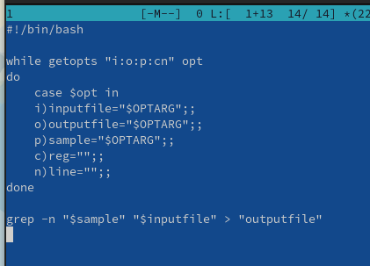
Первый скрипт
Используя команды getopts grep я написал файл, анализирующий командную строку с ключами. Он находил необходимые строки и записывал их в другом файле.

Slide 8
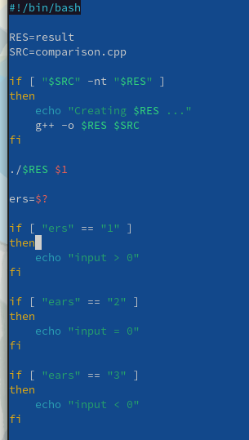
Второй скрипт
Я написал программу на языке Си, которая вводит число и определяет, является ли оно больше нуля, меньше нуля или равно нулю. Затем программа завершается с помощью функции exit(n), передавая информацию в о коде завершения в оболочку.

Slide 9
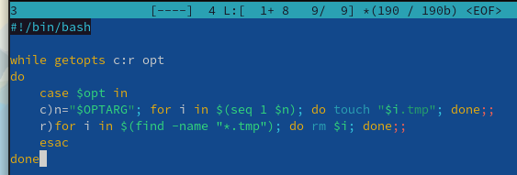
Третий скрипт
написал командный файл, создающий указанное число файлов, пронумерованных последовательно от 1 до 𝑁. Этот же командный файл умеет удалять все созданные им файлы.

Slide 10
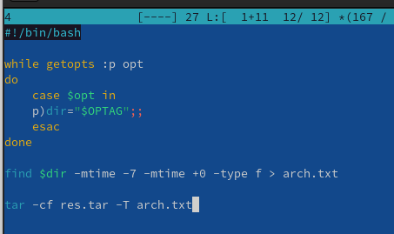
Четвертый скрипт
Четвертый командный файл, с помощью команды tar запаковывает в архив все файлы в указанной директории. Я модифицировал его так, чтобы запаковывались только те файлы, которые были изменены менее недели тому назад.

Slide 11
Результаты

Slide 12
Вывод
Я изучил основы программирования в оболочке OC UNIX, А также научился писать более сложные командные файлы с использованием логических управляющих функций и циклов

